Slide 1
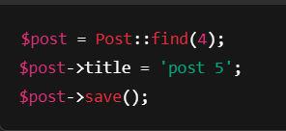
3 nümunə üzərindən update (yeniləmə) mövzusunu keçəsiyik. Həmçinin, get() və first() fərqinə də baxacağıq.
1) find() ilə update
İzah: find(4) yalnız id = 4 olan bir post gətirir (Post modelinin bir instansiyası).
Obyekt kimi gəlir, ona görə title-ı, dəyişib save() edə bilərik.
📌 Bu üsul ən sadə və klassik update yoludur.

Slide 2
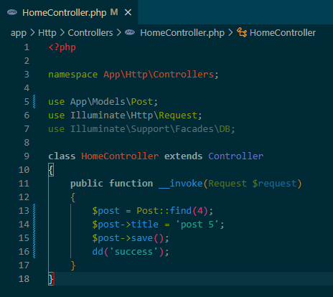

Slide 3
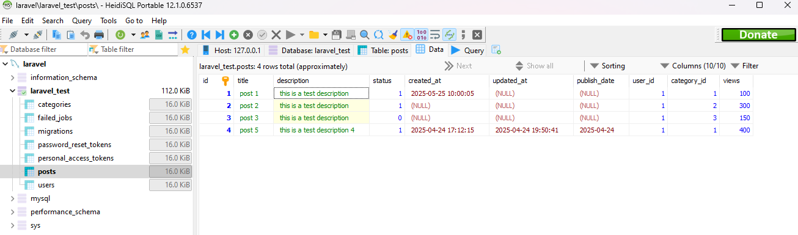

Slide 4
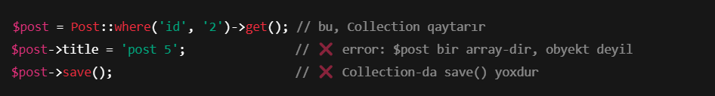
❌ 2) get() ilə update (səhv nümunə)
Niyə belə olur?
get() nəticəni collection (toplu) obyekt (array [ { } ]) olaraq qaytarır.
Laravel-də Collection — bir neçə Post obyekti (array [ { } ]) saxlayan obyekt qutusudur.
save() metodu isə tək model obyektlərində ( { } ) var (Post, User, Category və s.).

Slide 5
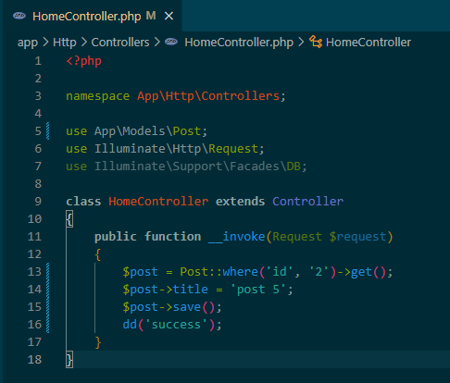
.

Slide 6
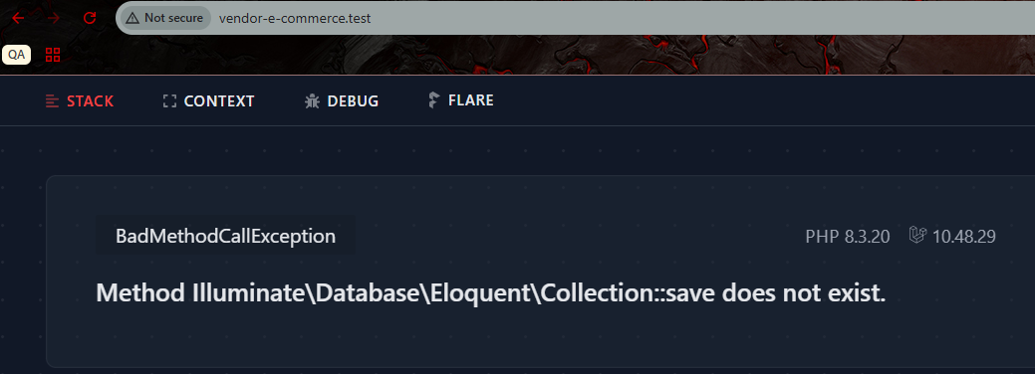
.

Slide 7
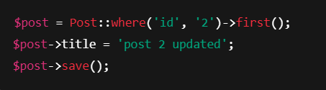
3) first() ilə update
İzah:
first() — uyğun gələn ilk bir dənə nəticəni gətirir (Post obyekti kimi).
Ona görə rahat ->title dəyişmək və ->save() etmək olur.

Slide 8
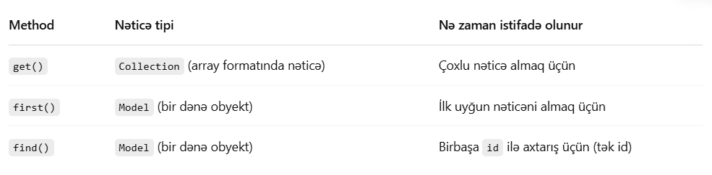
Fərq: get() vs first() vs find()

Slide 9
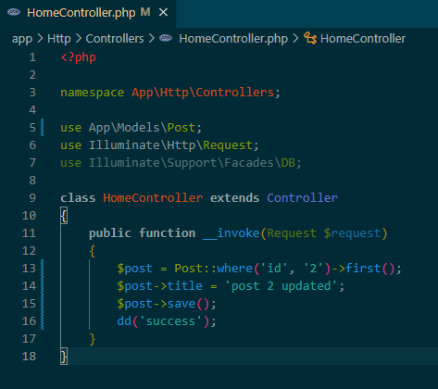
.

Slide 10
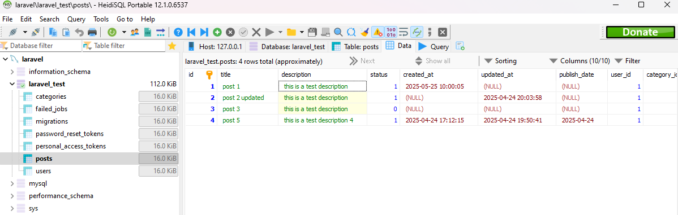
.

Slide 11
.

